Slide 1
K线基础知识

Slide 2
K线图基础知识
主要内容
k线图介绍
几种基本k线图
教学目的
通过学习，了解什么是k线图， 掌握一些基本的k线图。

Slide 3
K线图基础知识
K线图（Candlestick Charts）由于它的形状象蜡烛，又称蜡烛图，也叫蜡烛曲线图，英文“蜡烛（Candle）”与“曲线（Curve）”前面的发音都发“K”的音，因此，简称为K线图。 “K线”，起源于日本十八世纪德川幕府时代（1603～1867年）的米市交易，用来计算米价每天的涨跌。因其标画方法具有独到之处，人们把它引入股票市场价格走势的分析中，经过300多年的发展，已经广泛应用于股票、期货、黄金、外汇以及期权等证券市场。K线图基本用途就是为了寻找“卖买点”。
现货交易实战

Slide 4
K线图基础知识
1. K线是一条柱状的线条，由影线和实体组成。影线在实体上方的部分叫上影线，下方的部分叫下影线。实体分阳线和阴线。其中影线表明当天交易的最高和最低价，而实体表明当天的开盘价和收盘价。
根据K线的计算周期可将其分为日K线,周K线，月K线，年K线。周K线是指以周一的开盘价，周五的收盘价，全周最高价和全周最低价来画的K线图。月K线则以一个月的第一个交易日的开盘价，最后一个交易日的收盘价和全月最高价与全月最低价来画的K线图，同理可以推得年K线定义。周K线，月K线常用于研判中期行情。
现货交易实战

Slide 5
K线图基础知识
对于短线操作者来说，众多分析软件提供的5分钟K线、15分钟K线、30分钟K线和60分钟K线也具有重要的参考价值。
根据每种商品当日的开盘价，收盘价，最高价，最低价四项数据，可以将商品的走势图画成如下Ｋ线图：
现货交易实战

Slide 6
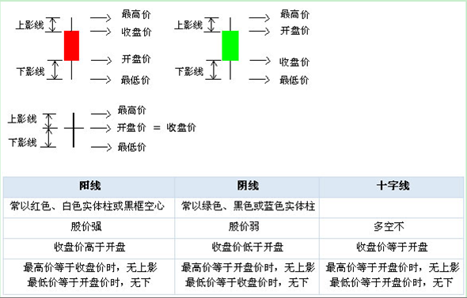
K线图基础知识
现货交易实战

Slide 7



K线图基础知识
几种基本k线图
小阳星
全日中股价波动很小，开盘价与收盘价极其接近，收盘价略高于开盘价。小阳星的出现，表明行情正处于混乱不明的阶段，后市的涨跌无法预测，此时要根据其前期Ｋ线组合的形状以及当时所处的价位区域综合判断。
小阴星
小阴星的分时走势图与小阳星相似，只是收盘价格略低于开盘价格。表明行情疲软，发展方向不明。
现货交易实战

Slide 8


K线图基础知识
小阳线:
其波动范围较小阳星增大，多头稍占上风，但上攻乏力，表明行情发展扑朔迷离。
上吊阳线:
如果在低价位区域出现上吊阳线，如图所示，股价表现出探底过程中成交量萎缩，随着股价的逐步攀高，成交量呈均匀放大事态，并最终以阳线报收，预示后市股价看涨。
如果在高价位区域出现上吊阳线，股价走出如图所示的形态，则有可能是主力在拉高出货，需要留心。
现货交易实战

Slide 9


K线图基础知识
下影阳线:
它的出现，表明多空交战中多方的攻击沉稳有力，股价先跌后涨，行情有进一步上涨的潜力。
上影阳线:
显示多方攻击时上方抛压沉重。这种图形常见于主力的试盘动作，说明此时浮动筹码较多，涨势不强。
现货交易实战

Slide 10

K线图基础知识
穿头破脚阳线 ：
股价走出如图所示的图形说明多方已占据优势，并出现逐波上攻行情，股价在成交量的配合下稳步升高，预示后市看涨。同样为穿头破脚阳线，股价走势若表现出在全日多数时间内横盘或者盘跌而尾市突然拉高时，预示次日可能跳空高开后低走。
还有一种情况，股价走势若表现为全日宽幅振荡尾市放量拉升收阳时，可能是当日主力通过振荡洗盘驱赶坐轿客，然后轻松拉高，后市可能继续看涨。
现货交易实战

Slide 11


K线图基础知识
光头阳线:
光头阳线若出现在低价位区域，在分时走势图上表现为股价探底后逐浪走高且成交量同时放大，预示为一轮上升行情的开始。如果出现在上升行情途中，表明后市继续看好。
光脚阳线:
表示上升势头很强，但在高价位处多空双方有分歧，购买时应谨慎。
现货交易实战

Slide 12


K线图基础知识
上影阳线:
表示多方上攻受阻回落，上挡抛盘较重。能否继续上升局势尚不明朗。
光头光脚阳线:
表明多方已经牢固控制盘面，逐浪上攻，步步逼空，涨势强烈。
现货交易实战

Slide 13


K线图基础知识
小阴线:
表示空方呈打压态势，但力度不大。
光脚阴线:
光脚阴线的出现表示股价虽有反弹，但上档抛压沉重。空方趁势打压使股价以阴线报收。
现货交易实战

Slide 14


K线图基础知识
www.themegallery.com
光头阴线:
如果这种线型出现于低价位区，说明抄低盘的介入使股价有反弹迹象，但力度不大。
下影阴线、下影十字星、
T形线:
这三种线型中的任何一种出现在低价位区时，都说明下档承接力较强，股价有反弹的可能。
盛博汇资产管理有限公司

Slide 15


K线图基础知识
上影阴线、倒T形线:
这两种线型中的任何一种出现在高价位区时，说明上档抛压严重，行情疲软，股价有反转下跌的可能；如果出现在中价位区的上升途中，则表明后市仍有上升空间。
十字星:
这种线型常称为变盘十字星，无论出现在高价位区或低价位区，都可视为顶部或底部信号，预示大势即将改变原来的走向。

Slide 16

K线图基础知识
大阴线:
股价横盘一日，尾盘突然放量下攻，表明空方在一日交战中最终占据了主导优势，次日低开的可能性较大。如果股价走出如图所示的逐波下跌的行情，这说明空方已占尽优势，多方无力抵抗，股价被逐步打低，后市看淡。

Slide 17
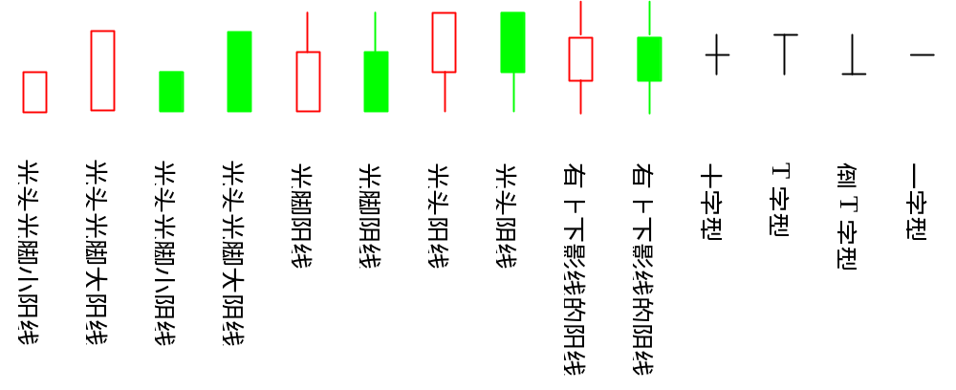
K线的主要形状

Slide 18




总结：阳线
无下影线，上影线长：股价上涨时遇强劲反压力道。
无上影线，下影线长：表买方力道强劲，下跌时有支撑
上下影线短，实体红柱长：涨势强，股价盘坚。
无上下影线：长红线（大阳线），一路涨到底，买方力道强。
上影线长，下影线短：表多空交战，多头略胜一筹，常为反转信号。大涨后出现，表市后可能下跌，大跌后出现，表可能触底反弹。
上影线短，下影线长：表上涨力道强，下跌后校回。
上下影线长，实体红柱短：表多空交战力道接近，行情扑朔不明。

Slide 19
总结：阴线
无下影线，上影线长：先涨后跌，反弹无力，空头气势强劲。
无上影线，下影线长：跌势强，但往下获得支撑。
上下影线短，实体红柱长：跌势时出现，表下跌力道仍强； 大涨后出现，为反转试探，表市后可能急速下跌。
无上下影线：大阴线，一路跌到底，卖方力道强。
上影线长，下影线短：表多空交战，空头略胜一筹，反弹无力
上影线短，下影线长：表多空交战，空头略胜一筹，但是下跌时与强劲支撑力。
上下影线长，实体绿柱短：表多空交战力道接近，行情扑朔不明。

Slide 20
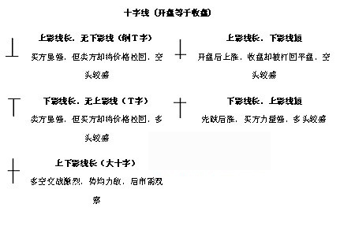
总结：十字线

Slide 21
总结：应用时机
应用时机
1.若阳线出现在盘整或股价下跌趋势末期时，代表股价可能会开始反转向上。
2.若阴线出现在盘整或股价上涨趋势末期时，代表股价可能会开始反转向下。
3.出现极长下影线时，表示买方支撑力道强。因此若此种Ｋ线出现在股价下跌趋势末期时，再配合大成交量，表示股价可能反弹回升；若此种Ｋ线出现在股价上涨趋势末期或高档盘整期时，再配合大成交量，表示主力大户可能盘中卖，盘尾拉，应注意卖出时机。
4.出现极长上影线时，表示卖压大。因此若此种Ｋ线出现在股价上涨趋势末期时，再配合大成交量，表示股价可能一时难以突破，将陷入盘整，甚至回跌。
5.十字线可视为反转信号，若此种Ｋ线出现在股价高档时，且次日收盘价低于当日收盘价，表示卖方力道较强，股价可能回跌﹔若此种Ｋ线出现在股价低档时，且次日收盘价高于当日收盘价，表示买方力道较强，股价可能上扬。

Slide 22
总结：应用注意事项
应用时的注意事项：
因为Ｋ线仅就股票价格观察，所以应用时，应配合成交量观察买方与卖方强弱状况，找出股价支撑与压力区。
每日开盘与收盘价易受主力大户影响，因此也可参考周Ｋ线图，以每周初开盘，每周末收盘，每周最高价，每周最低价绘制。因为主力大户较难全盘影响一周走势。

Slide 23
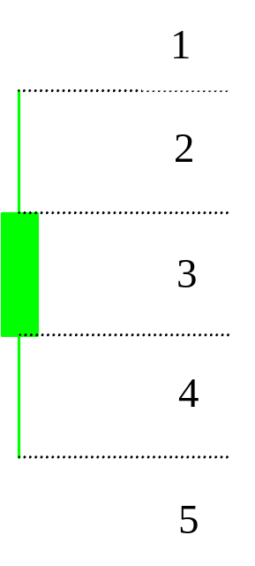
K线的组合
无论是两根K线还是三根K线，都是以两根K线的相对位置的高低和阴阳来推测行情的。将前一天的K线按数字划分成五个区域（如下图所示）。第二天的K线是进行行情判断的关键。简单地说，第二天多空双方争斗的区域越高，越有利于上涨；越低，越有利于下降，也就是从区域越1到区域5是多方力量减少、空方力量增加的过程。

Slide 24
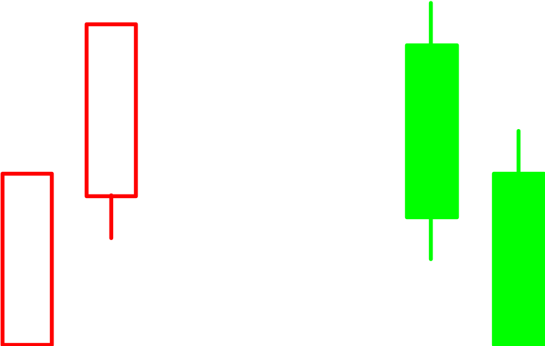
1、由两根K线推测市场行情
（1）连续两阴阳。如下图，这是多空双方的一方已经取得决定性胜利，牢牢地掌握了主动权，今后将以取胜的一方为主要运动方向。左图是多方获胜，右图是空方获胜。第二根K线实体越长，超出前一根K线越多，则取胜一方的优势就越大。

Slide 25
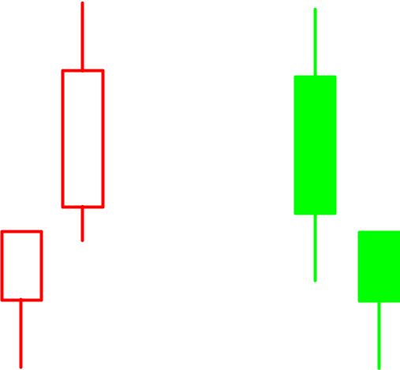
（2）连续跳空阴阳线。如下图，左图一根阳线之后又一根跳空阳线，表明多方全面进攻已经开始。如果出现在低价附近，则上涨将开始；如果在长期上涨行情的尾端出现，可能会是最后一涨，第二根阳线的上影线越长，越是要跌了。
右图正好与左图相反。右图一根阴线之后又一根跳空阴线，表明空方全面进攻已经开始。如果出现在高价附近，则下跌将开始，多方无力反抗；如果在长期下跌行情的尾端出现，则说明这是最后一跌，是逐步建仓的时候了，要是第二根阴线的下影线越长，则多方反攻的信号越强烈。

Slide 26
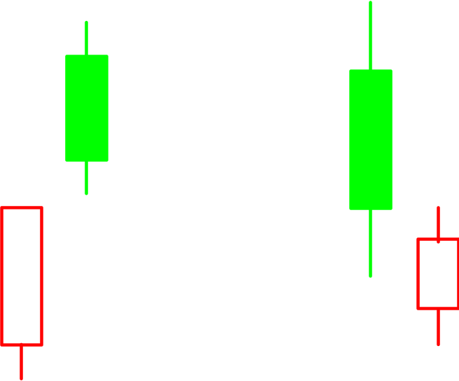
（3）跳空阴阳交替K线。如下图，左图一阳加上一根跳空的阴线，说明空方力量正在增强。若出现在高价位，说明空方有能力阻止股价继续上升。
右图与左图完全相反。多空双方中多方在低价位取得一定优势，改变了前一天的空方优势的局面，今后的情况还要分是在下跌行情的图中，还是在低价位而定。

Slide 27
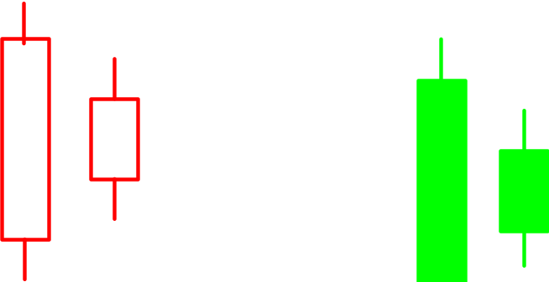
（4）两阳和两阴。如下图，左图连续两根阳线，第二根的收盘不比第一根高，说明多方力量有限，空方出现暂时转机，股价可能将向下调整。
右图与左图正好相反。右图连续两根阴线，第二根的收盘不比第一根低。说明空方力量有限，多方出现暂时转机，股价回头向上的可能性大。
如前所述，两种情况中上下影线的长度直接反映了多空双方力量大小的程度。

Slide 28
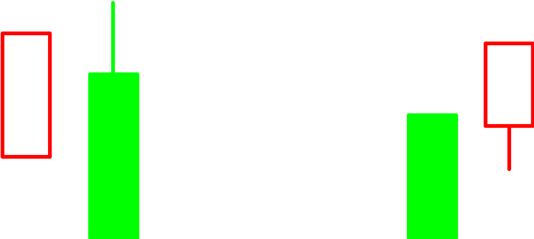
（5）阴吃阳和阳吃阴。如下图，左图一根阳线被一根阴线吞没，说明空方已经取得决定性胜利，多方已经瓦解，阴线的上影线越长，空方的优势越明显
右图与左图正好相反。右图一根阴线被一根阳线吞没，说明多方已经取得决定性胜利，空方将节节败退，寻找新的抵抗区域。阳线的下影线越长，多方优势越明显。

Slide 29
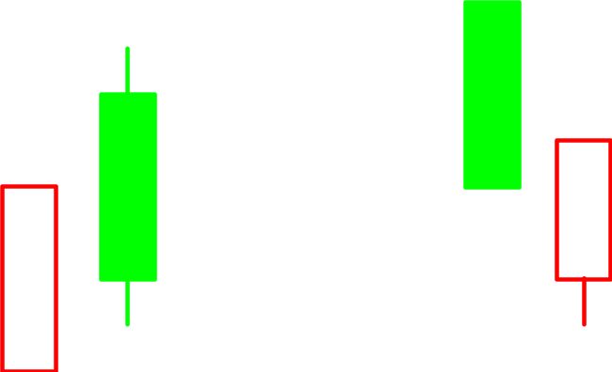
（6）进攻失败（迫入线）。如图下，左图空方显示了力量和决心，但收效不大，多方没有伤元气，可以随时发动进攻。
右图与左图刚好相反。多方进攻了，但效果不大，空方还有相当实力。同样，第二根K线的上下影线的长度也是很重要的。

Slide 30
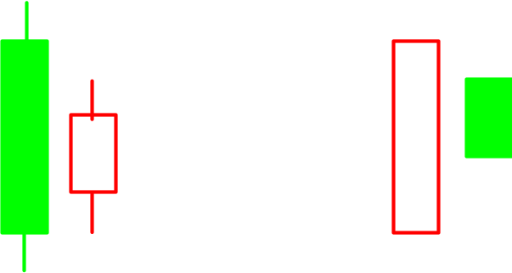
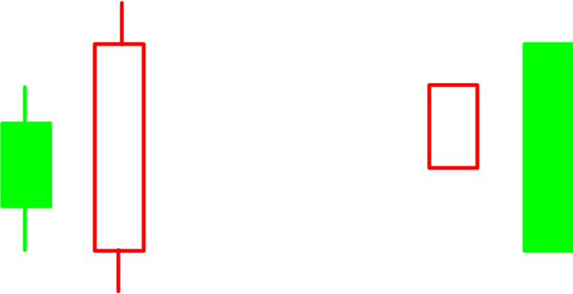

（7）进攻失败（怀包线、孕线）。如下图，左图为一根阴线后的小阳线，说明多方抵抗了，但力量相当弱，很不起眼，空方将发起新一轮攻势。
右图与左图正好相反，空方弱，多方将发起进攻，创新高。
（8）包入线。如下图，第二根阳线或阴线，吃掉了第一根阴线或阳线，表示反转出现，这是重要的买入或卖出信号。

Slide 31
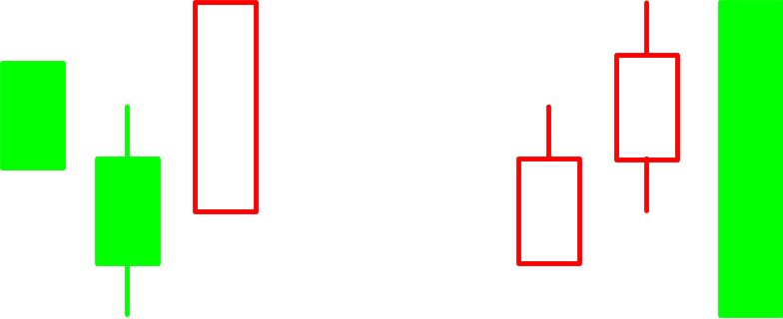
2、由三根K线推测市场行情
三根K线与两根K线考虑问题的方式是一样的，都是由最后一根K线相对前面K线的位置来判断多空双方的实力大小。由于三根K线组合比两根K线组合多了一根K线，获得的信息就多些，得出得结论相对于两根K线组合来讲要准确些，可信度更大些。
（1）反击成功。如图，左图一根阳线比两根阴线长，多方充分刺激股价上涨，空方已经失败。
右图与左图正好相反。它是空方一举改变局面，空方因此而势头大增。

Slide 32
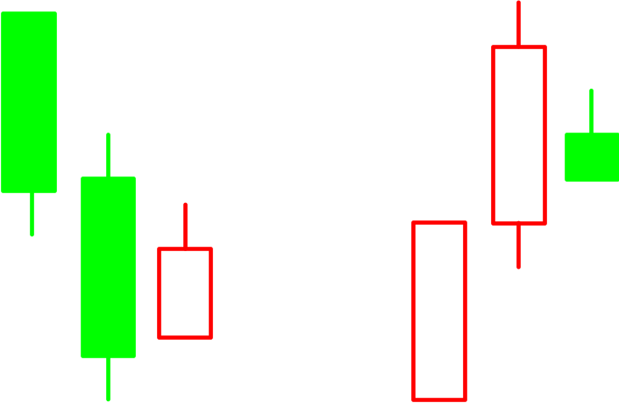
（2）反击失败。如图，左图为连续两根阴线之后出现一根短阳线，比第二根阴线低。说明买方力量不大，这一次的反击已经失败，下一步是卖方发动新一轮攻势、再创新低的势头。
右图与左图刚好相反。卖方力量不足，买方力量仍局主动地位。

Slide 33
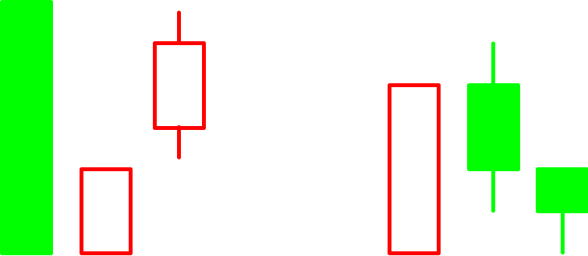
（3）反击两天失败。如图10.16，左图为一长阴，两小阳，两阳比一阴短。表明多方虽顽强抵抗第一根K 线的下跌形势，但收效甚微，下面即将来临的是空方的进攻开始。
右图与左图相反。多方占据主动，空方力量已消耗过多，多方将等空方力尽展开反击。

Slide 34
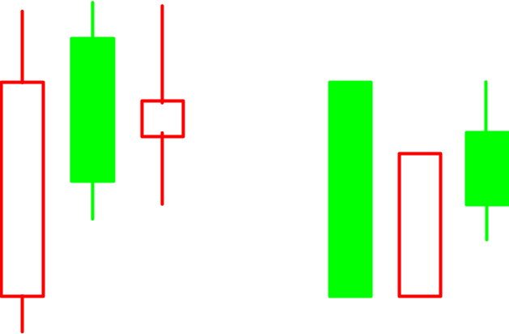
(4)反击一天失败后再获优势。如图,左图一根阴线没有一根阳线长，空方力度不够，多方第三天再度进攻，但未能突破上档压力，后势将是以空方进攻为主，空方这次力度的大小将决定大方向。
右图与左图正好相反。多空双方反复拉锯之后，现在轮到多方向上抬升，结果将如何，要看向上的力度。

Slide 35
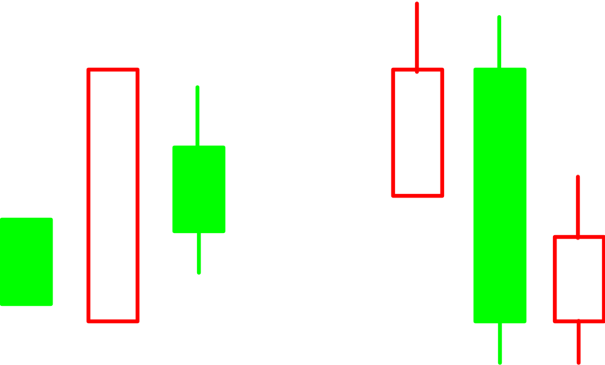
(5)两阴（阳）夹一阳（阴）。如图，左图一根阳线比前一根阴线长，说明多方力量占据优势，后一根阴线未超过前一根阳线，说明空方力量已经到头了，后市将由多方主导。
右图与左图正好相反，是空方的市场。因为第三根阳线比第二根阴线低。

Slide 36
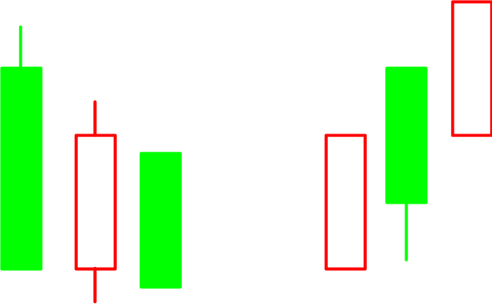
（6）两阴（阳）夹一阳（阴）。如图，左图两阴夹一阳，第三根阴线比第二根阳线低，这是与前一图最为根本的区别，正是这一区别，使得这两种图的力量对比发生了根本的变化。左图是空方占优，在下落途中多方只作了较小的抵抗，暂时收复了一些失地，但在第三天空方的强大打击下，溃不成军，空方已占优势。
右图与左图相反，是多方的优势。

Slide 37
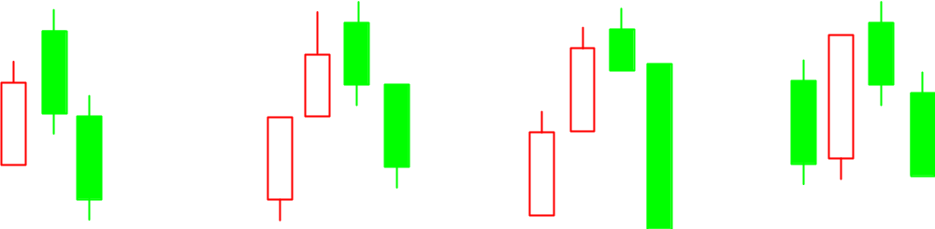
（7）两阴吃一阳。如图，两阴吃掉第一天的一根阳线，空方的力量已经显示出很强大。多方连续两天失利，并不能肯定就完全无望，此时应结合这三根K线前一天的K线情况加以细分。
如图（1），两阴比两阳短，说明多方优势还在，还握有主动权。如图（2），两阴比两阳长，说明空方优势已确立，下一步是空方的主动。 如图（3）,四根K线中有三根阴线，说明空方进攻态势很明确；另外，单从前三根K线看，第四天将是多方的主动，但是第四根K线只稍微向上拉了一下就向下直泻，表明投资者原先期待的多方优势其实是非常的小，根本经不起空方的冲击。
图（1）
图（2）
图（3）

Slide 38
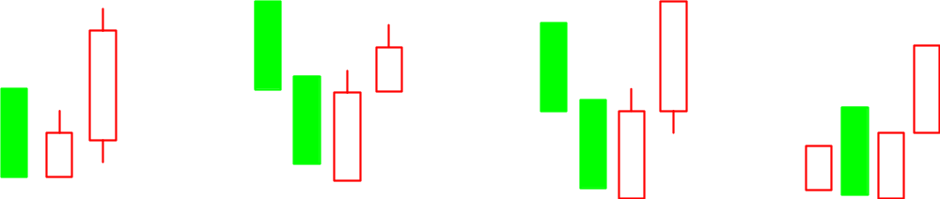
（8）两阳吃一阴。如图，这是同前图刚好相反的图，只是多方和空方的地位正好掉了一下。
图（1），空方优势仍然在手；图（2），空方优势已经不存在了；图（3），多方优势明显。
图（1）
图（2）
图（3）

Slide 39
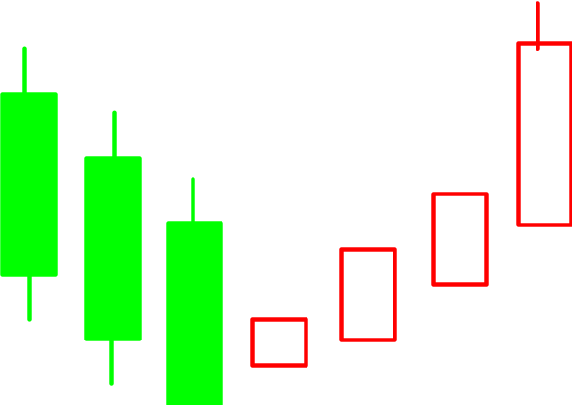
3．上升行情的K线形态
（1）三个白武士。如图，三个白武士是由三根短小的连续上升的阳K线组成，K线收盘价一日比一日高，表示武士勇敢前进，基础扎实，后市涨幅将加大。

Slide 40
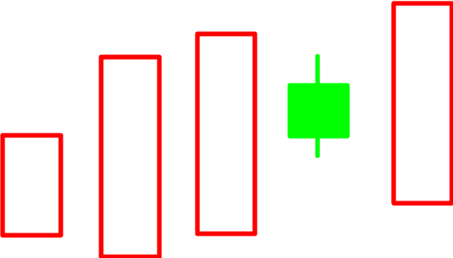
（2）两阳夹一阴。如图，两阳夹一阴的K线组合就是一根小阴线夹在两根阳线中间，在实践中是一组非常实用的K线组合，这个组合出现后，股价继续上涨的概率极大。

Slide 41
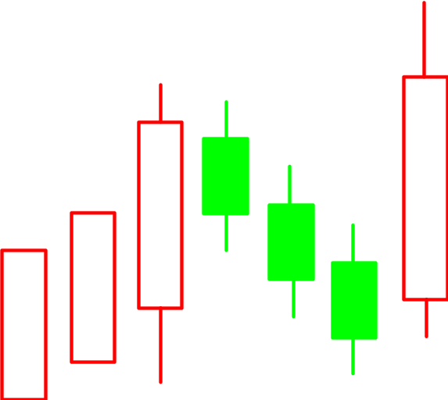
（3）上升三步曲。如图，这组K线组合出现在上升途中，由一根较大阳线接三根较小阴线，再接一根较大阳线组合，预示后市将继续上涨。

Slide 42
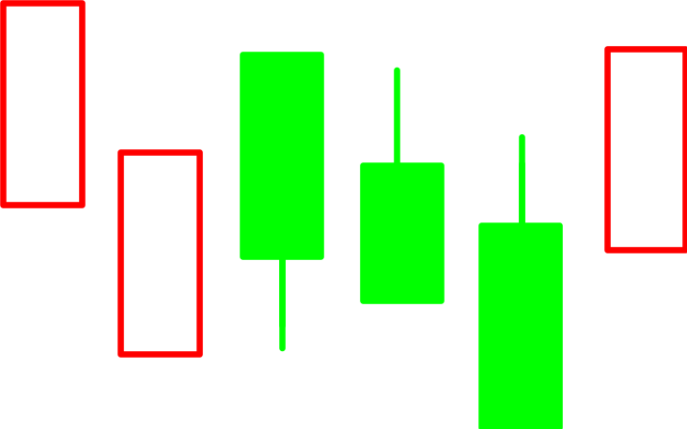
4．下跌行情的K线形态
（1）三只黑乌鸦。如图，由三个短小的连续下跌的小阴实体组成，K线收盘一日比一日低，表示空方力量在逐步加强，后市看淡，下跌速度将加快。

Slide 43
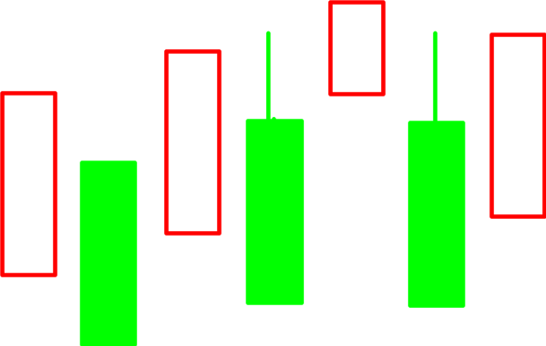
（2）两阴夹一阳。如图，两阴夹一阳的K线组合就是一个阳线夹在两根阴线中间，这常是一个下跌途中的形态。表示股价下跌，中间遇到小阳线的抵抗，但还是挡不住卖方的力量，股价将继续走下跌行情。

Slide 44
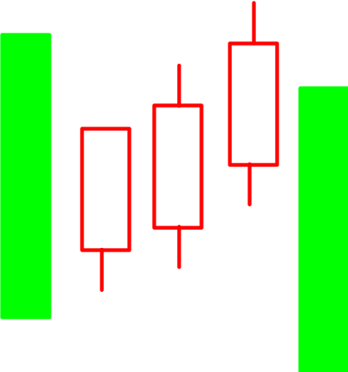
（3）下跌三步曲。如图，一根长阴线后跟三根连续小幅上涨的小阳线，随后又是一根大阴线，反应市场极度虚弱，小涨大跌空方绝对占优的情况。

Slide 45
应用K线组合应注意的问题
无论是一根K线，还是两根、三根线以至多根K线，都是对多空双方的争斗作出一个描述，由它们的组合得到的结论都是相对的，不是绝对的。对具体进行股票买卖的投资者而言，结论只是一种建议作用。
有时在应用时，会发现运用不同种类的组合得到了不同的结论。有时应用一种组合得到明天会下跌的结论，但是次日股价没有下跌，而是出现与事实相反的结果。这个时候的一个重要原则是尽量使用根数多的K线组合的结论，将新的K线加近来重新进行分析判断。一般说来 ，多根K线组合得到的结果不大容易与事实相反。

Slide 46
谢谢观看

